Slide 1
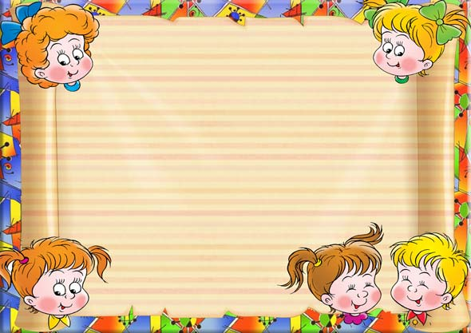
МДОАУ «Детский сад № 48 «Гномик» г. Орска»
Дидактическая игра по окружающему миру
для детей младшего возраста
«Волшебный круг»
Выполнила: воспитатель
Дронова Наталья Геннадьевна

Slide 2
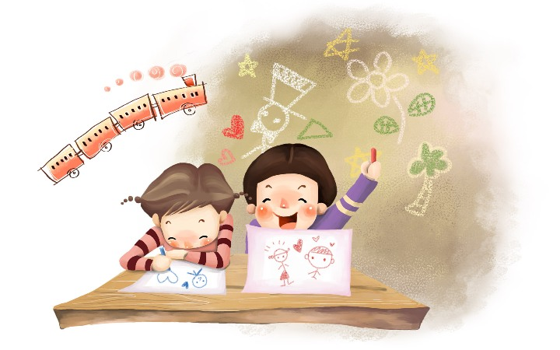
Цель :
:Развитие интересов детей, любознательности и познавательной мотивации; формирование познавательных действий, становление сознания; развитие воображения и творческой активности; формирование первичных представлений о объектах окружающего мира, о свойствах и отношениях объектов окружающего мира.

Slide 3
Задачи :
1.Учить детей узнавать и называть времена года; выделять их признаки. 2.Знакомить с дикими и домашними животными, их повадками и местами обитания; какую пользу они приносят человеку. 3.Обогащать сенсорный опыт детей, учить самостоятельно обследовать предметы, используя, знакомые и новые способы: сравнивать, группировать и классифицировать предметы. 4.Развивать быстроту мышления, слуховое внимание, речь детей. 5.Воспитывать любовь к окружающему миру.

Slide 4
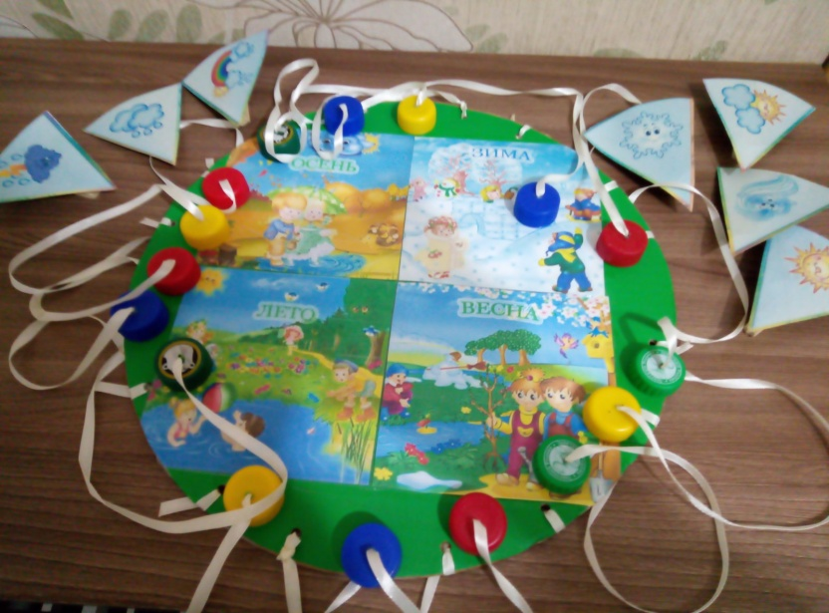
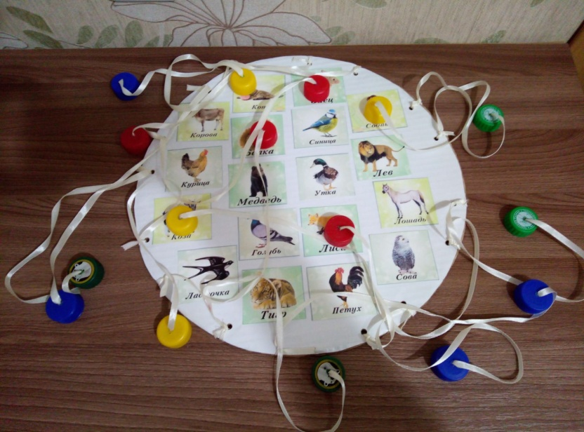
Оборудование: Круг, разделенный на четыре части с изображением времен года; с другой стороны с изображением животных. По кругу на ленточках весят разноцветные крышки; прищепки, на которых прикреплены картинки с изображением осадков.

Slide 5
«Времена года» Ход игры : -Ребятам предлагается прослушать стихотворение о времени года. 1.Приходит с добром, веет теплом. Светом солнечным красна, а зовут её. (весна) А каком времени года говорится в данном стихотворении? (о весне). -Положи на картину, с изображением весны такие крышки, которые соответствуют данному времени года. (дети кладут зеленую, голубу, .желтую) -Почему положили крышки именно этого цвета? (весной появляются первые зеленные листочки, травка; чаще светит яркое желтое солнце; бегут голубые ручьи и т. д.)
2.Ребятам предлагается также послушать стихи о зиме, лете и осени и положить крышки на картинки нужного цвета.
Содержание игры:

Slide 6
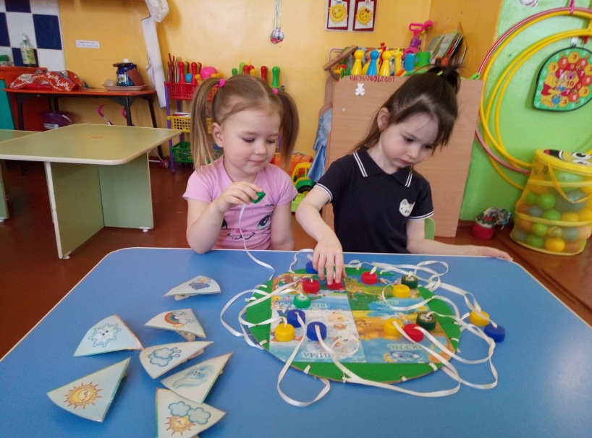
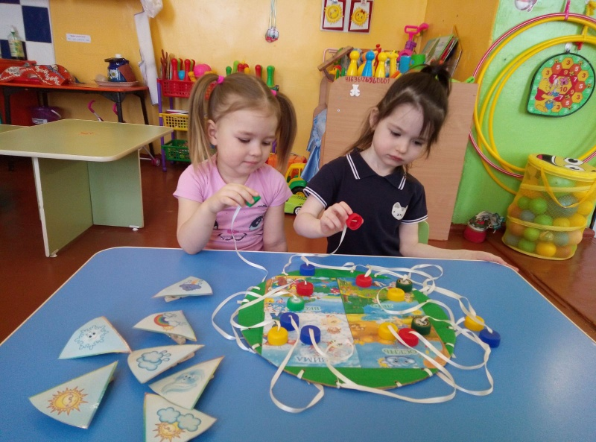
Малыши играют

Slide 7
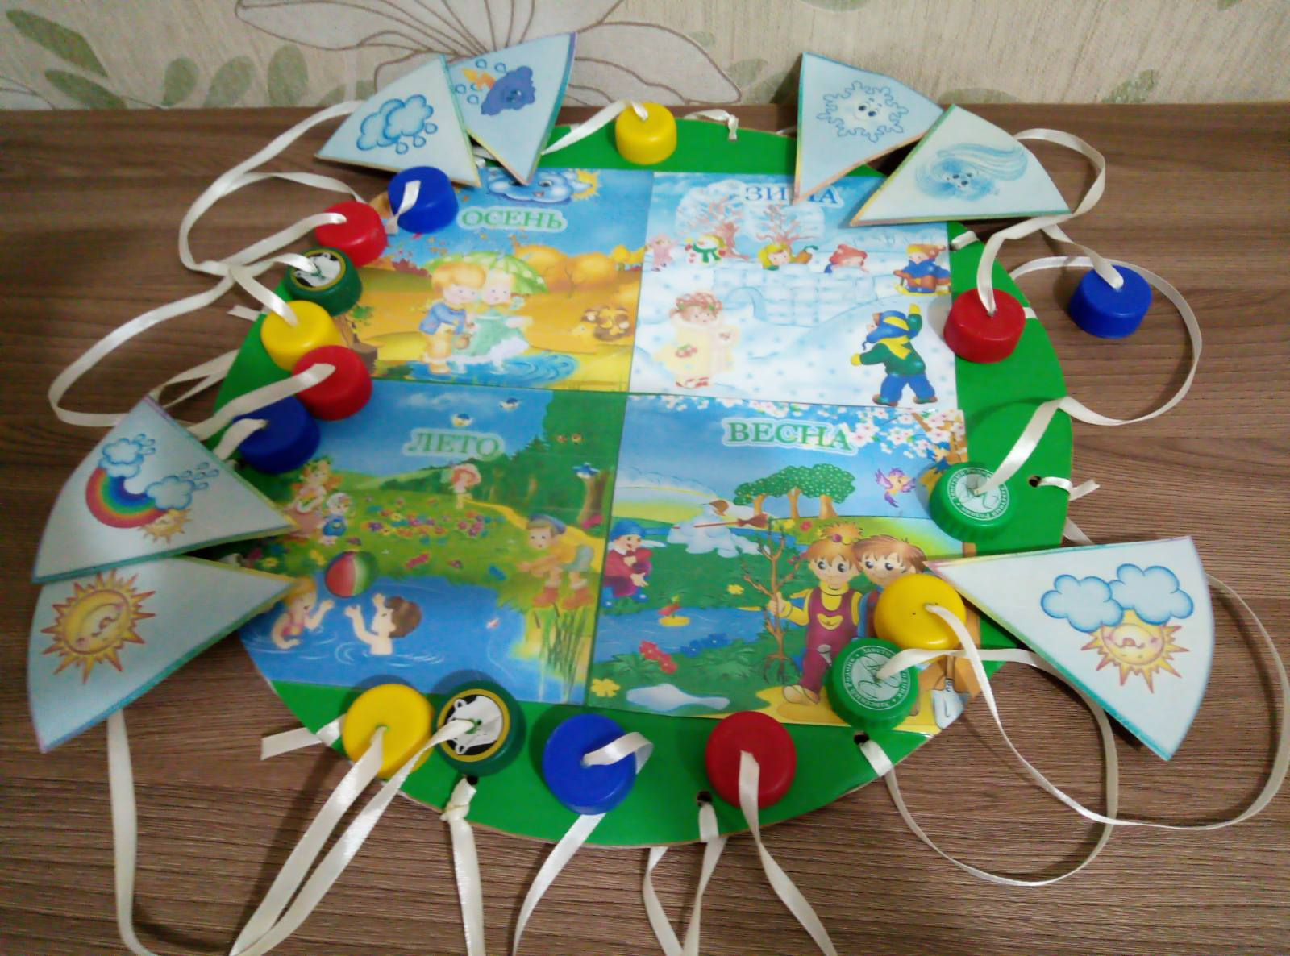
2. «Времена года» с прищепками. (используются прищепки, на которых закреплены картинки с изображением осадков). Цель: Формировать элементарные представления об изменениях в природе: зимой – холодно, летом – жарко, осенью – желтые листья, весной – набухают почки. -Прикрепи на каждое время года те осадки, которые в этот период бывают :на зиму – снег, град, метель . -Прикрепи на каждое время года те осадки, которые в этот период бывают :на лето– солнце, дождь. -Прикрепи на каждое время года те осадки, которые в этот период бывают :на осень– солнце, дождь. -Прикрепи на каждое время года те осадки, которые в этот период бывают :на весну– солнце, дождь.

Slide 8
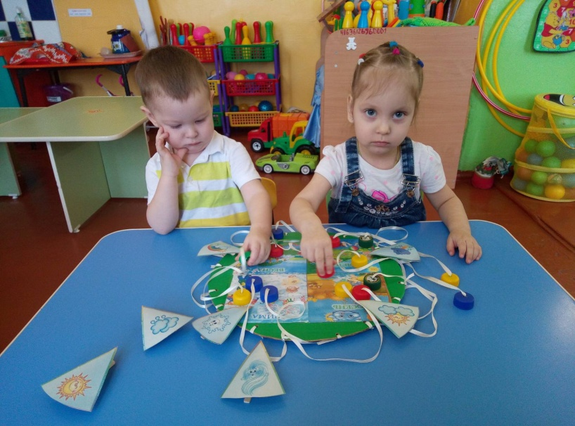
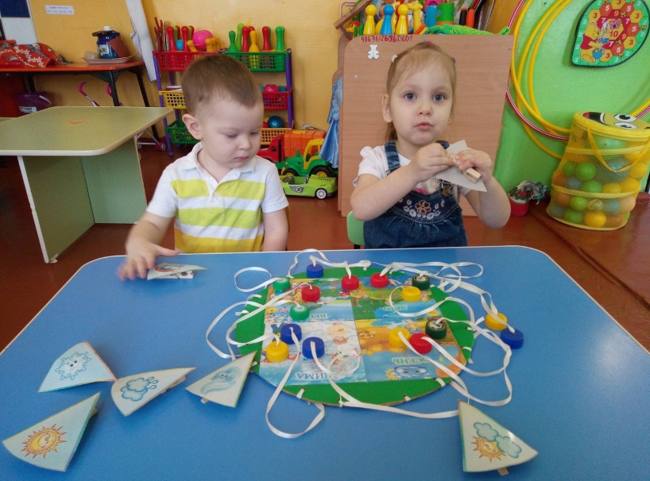
Мы играем

Slide 9

3.«Дикие и домашние животные» Детям задаются задания, а они должны внимательно выслушать и правильно выполнить. 1. Положите красные крышки на те картинки, где изображены домашние животные, а синие крышки – дикие животные. 2. Положите желтые крышки на животных, которые меняют шубку к зиме. Объясните почему? 3. Положи красные крышки на животных, которые приносят пользу людям. 4. Положи голубые крышки на животных, которые делают запасы на зиму.

Slide 10
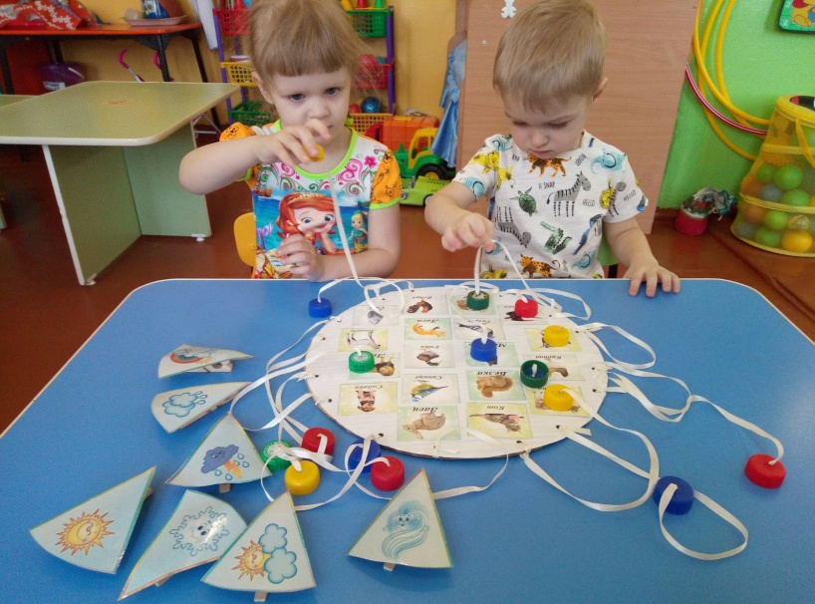
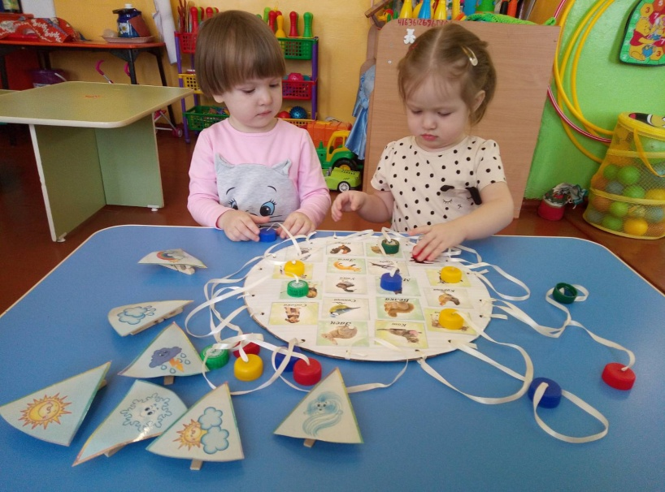
Мы играем

Slide 11
Методические рекомендации
Дети сначала знакомятся с игрой совместно с воспитателем, но со временем, когда знания закрепляются, дети могут играть самостоятельно, учась сравнивать, группировать и классифицировать предметы.
Задания меняются соответственно возрасту детей.
В игре «Дикие и домашние животные» можно добавить загадки о животных.
Можно на кругу заменять картинки животных на картинки фруктов и овощей или насекомых или ягод и грибов. Для этого сделать кармашки или прорези и вставлять необходимые картинки для занятия.
В игре «Времена года» можно добавить загадки об осадках. Отгадал загадку и положил отгадку на время года, когда это бывает.

Slide 12


